Slide 1
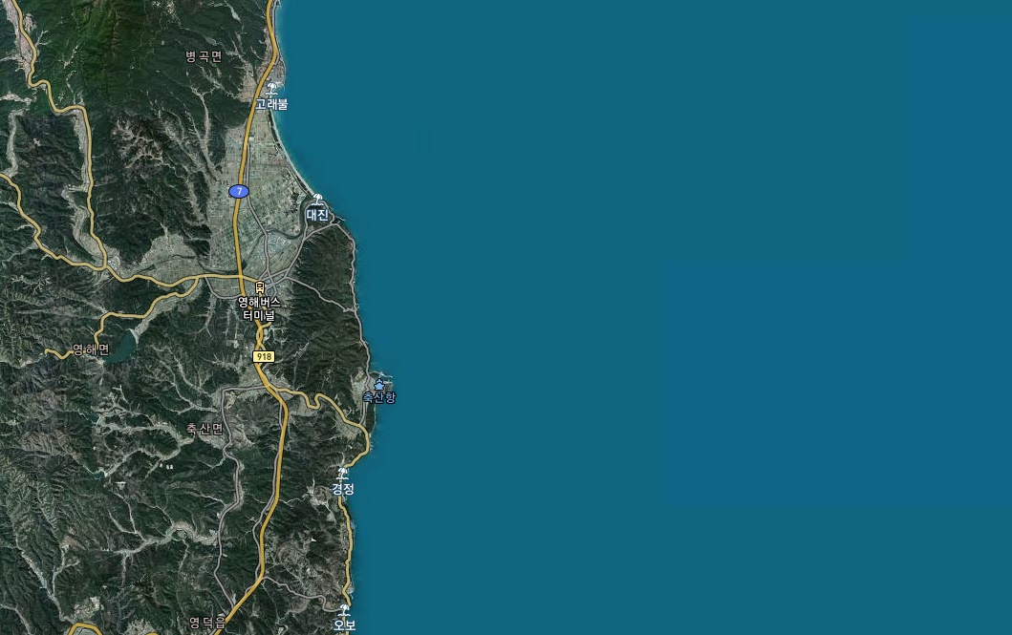
축산 연안사고 정리지도
(2016. 1. ~ 2020. 11.)
16. 5. 6. 병곡항 방파제 앞 해상 수상레저 익수(스노클, 질병)
18. 8 . 18. 고래불 영리해수욕장 표류(기상불량)
19. 7. 31. 병곡 메르센트 펜션 앞 해상 2명 표류
16. 6. 26. 병곡리 기타익수(변사자)
17. 8. 18. 고래불 국민야영장 앞 물놀이 익수
18.9.1. 대진 1리 마을회관앞 TTP 추락 사망
20.7.11.대진 1리 북방파제 앞 100m 해상
19. 2. 10. 대진2리 북방파제 추락
16. 10. 23. 대진2리 북방파제 추락
20. 5. 26. 대진3리항 북방파제 TTP 추락익수
16. 8. 1. 사진리 해상 표류(수영미숙)
16. 3. 17. 사진2리 방파제 수중산업 익수 사망
18. 8. 18. 사진 3리 갯바위 추락 익수 사망(기상악화, 너울성파도)
16. 1. 18. 축산항 방파제 추락
20. 5. 1. 축산항 북방파제 TTP 추락(익수X)
17. 2. 8. 축산항 북방파제 추락 익수
19. 1. 27. 축산항 북방파제 추락
17. 3. 1. 축산항 방파제 노란등대 앞 TTP 추락
19. 3. 23. 축산항 북방파제 앞 해상 수중레저 표류
17. 6. 13. 축산항 남방파제 추락
18. 7. 16. 경정 3리 자연발생유원지 앞 해상 수상레저
익수(스노클, 음주)
사망, 실종
20.8.2. 경정해수욕장 남성 1명 표류
레저, 물놀이, 표류
추락, 익수
차량추락

